Slide 1
通过鼠标控制绘制

Slide 2
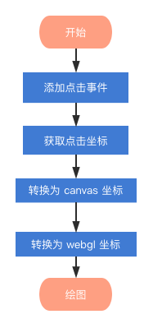
1. 整体流程

Slide 3
再见~

